Slide 1
Використання цифрових інструментів в освітньому процесі
Олена ДІДЕНКО, методист НМЦ ПТО у Харківській області

Slide 2
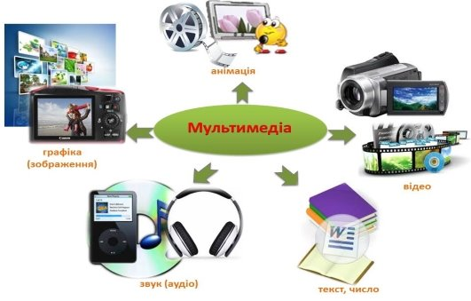
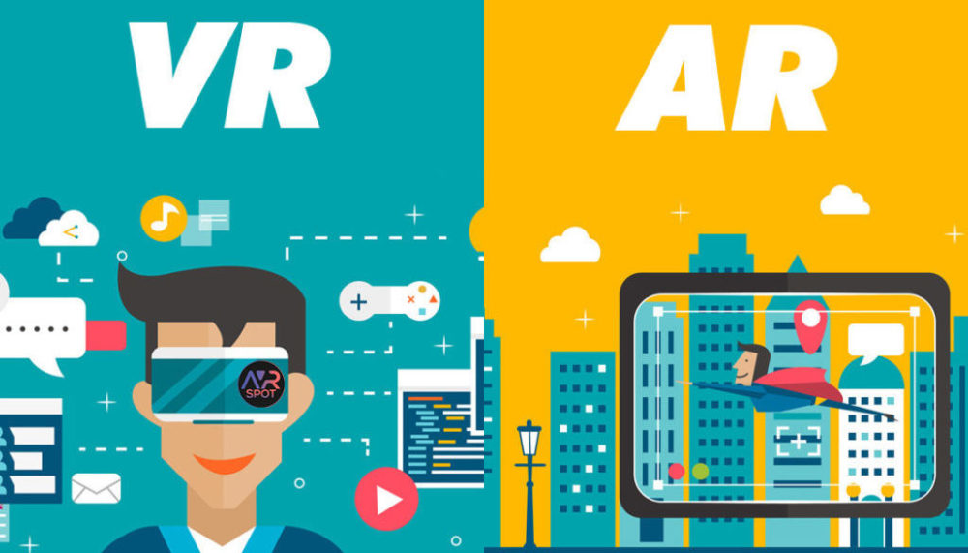
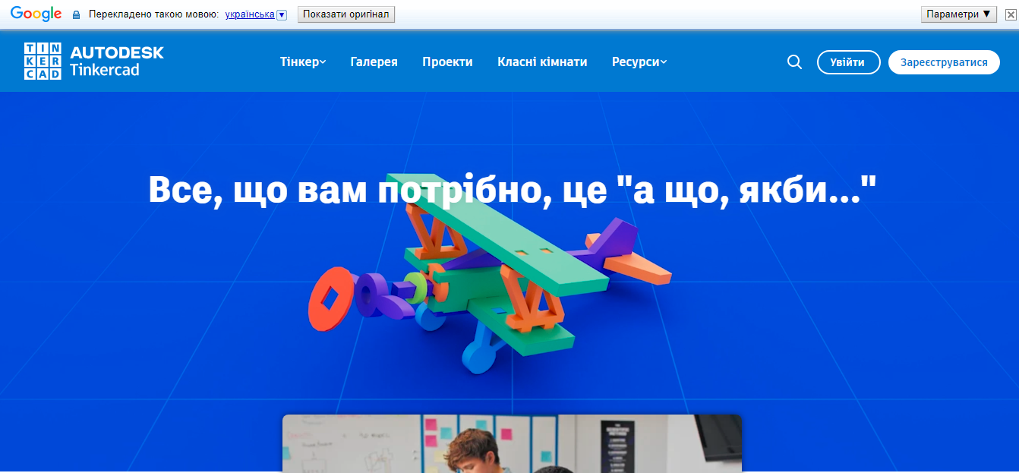
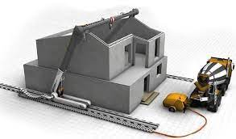
Інструменти для спільної роботи

Slide 3
Методи для розвитку вміння перенесення технологічних знань у ситуації
Створення умов, за яких здобувачі освіти зможуть використовувати свої технологічні знання для створення нових проєктів
Застосування технологій у нових ситуаціях наприклад, графічного дизайну
Організація роботи в групах для спільного розв'язання складних завдань (спільна робота)
Застосування проблемного навчання

Slide 4
Ефективні стратегії навчання:
пригадування за допомогою тестування, флеш-карток, створення карт понять
заглиблення (занурення у глибинність проблеми, знаходження прикладів)
переплетення (зв'язок освітніх компонентів)
розподіл у часі, періодичне повторення
подвійне кодування (подання інформації у різний спосіб: ілюстрації, схеми, таблиці, інфографіка)
пошук власних конкретних прикладів (пов'язувати матеріал з професійними прикладами (наприклад, на дошці Padlet)

Slide 5
Зворотній дизайн – принцип проєктування освітнього процесу, який базується на першочерговому формулюванні результатів навчання.
Назва кроку 1
Назва кроку 2
Назва кроку 3
формулювання результатів навчання
Визначення змісту їх оцінювання
Планування методик викладання

Slide 6
https://cft.vanderbilt.edu/guides-sub-pages/understanding-by-design/

Slide 7
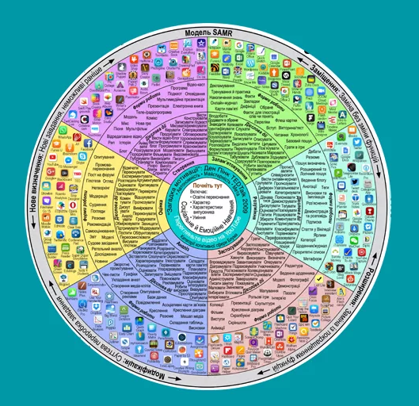
Педагогічне колесо Алана Керрінгтона
http://gohigher.org/poster

Slide 8
Види цифрових освітніх ресурсів
Навчальні видання | Практичні матеріали | Аудіо та відео, симуляції | Інструменти для оцінювання та опитування | Демонстраційні дидактичні матеріали
електронні підручники та посібники | лабораторні роботи | наближені до реальності імітації технологічних процесів | тести | ілюстрації
курси лекцій та їх електронні версії | інструкції |  | вікторини | презентації
довідкові видання: довідники словники | інтерактивні зошити та ІТК |  | відеоопитувальники | інфографіка

Slide 9
Критерії добору цифрових ресурсів
Можливість забезпечити РН
Відповідність запланованій діяльності
Мова інтерфейсу
Вартість та ліцензія
Реєстрація та обробка персональних даних
Наявність аналітики даних
Універсальна доступність
Мультимедійність та мультимодальність
Попередній досвід роботи чи можливість навчання

Slide 10
Інфографіка
Структурування об’ємного навчального матеріалу
Узагальнення теми чи підведення підсумків уроку
Розглядання пов’язаних між собою фактів чи подій
Ілюстрація правил, алгоритмів, процесів

Slide 11
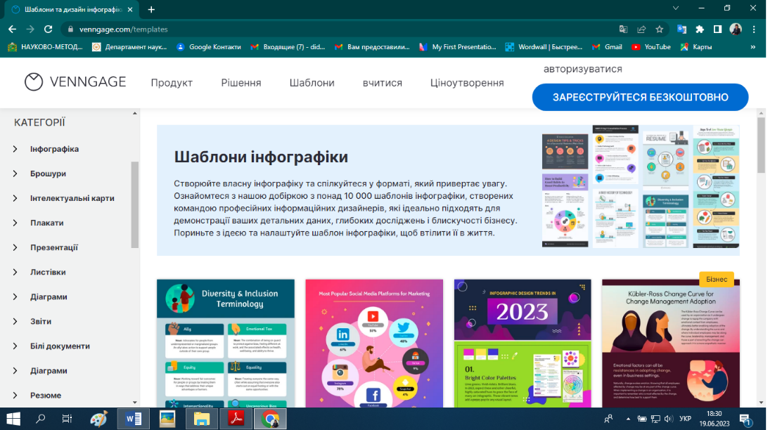
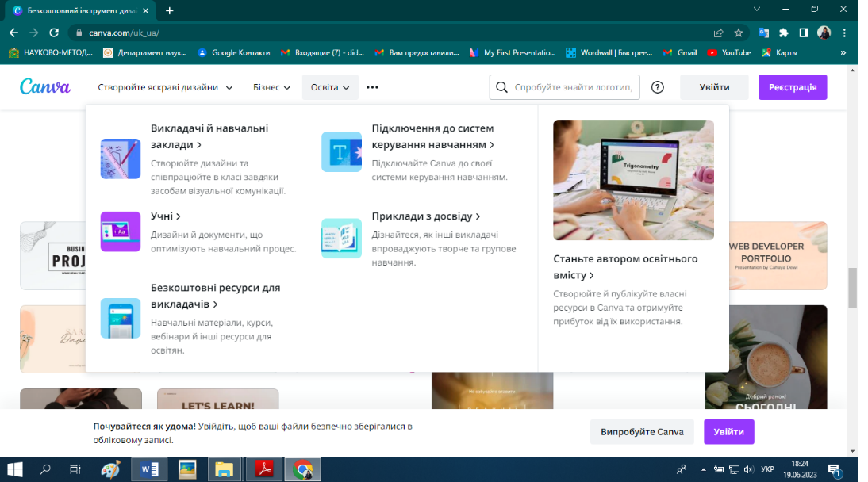
https://learnlifelong.net/5-bezkoshtovnyh-onlajn-resursiv-dlya-stv/
https://www.canva.com/uk_ua/

Slide 12
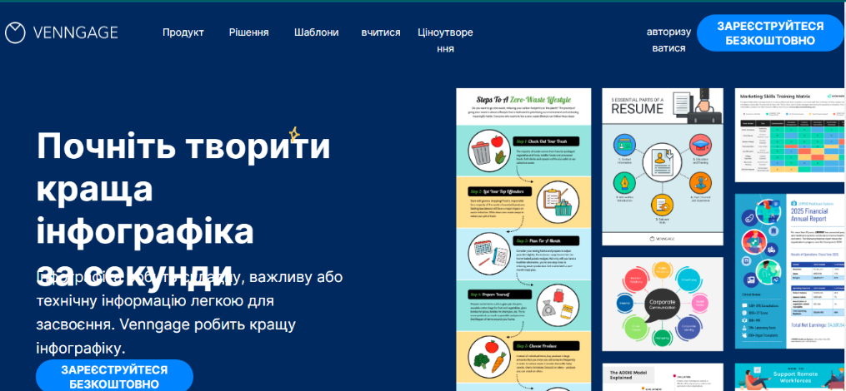
Інтелектуальні карти, брошури, програми заходів, інформаційні бюлетені, листівки, візитні картки, колажі, логотипи, дошки настрою, шаблони пропозицій
https://venngage.com/features/timeline-infographics

Slide 13
Рекомендації для правильного створення навчальних презентацій
Правильно обрати формат
Опрацювати структуру презентації
Рекомендації для правильного створення власного навчального відео
Визначити мету та очікувальні результати
Підготовити матеріал, структурувати із розбивкою на завершені частини (відео до 6 хв.)
Обрати вид відео (відеолекція, відеоскрайбінг, демонстрація, анімаційні ролики, псевдовідео)
Підготувати чіткій детальний сценарій
Забезпечити публікацію та доступ
Удосконалити навчальне відео за допомогою сервісів

Slide 14
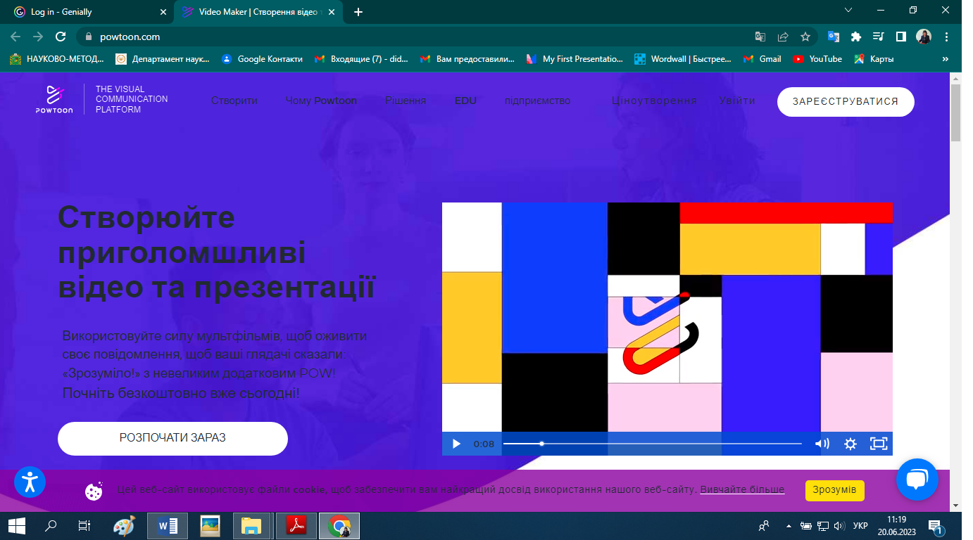
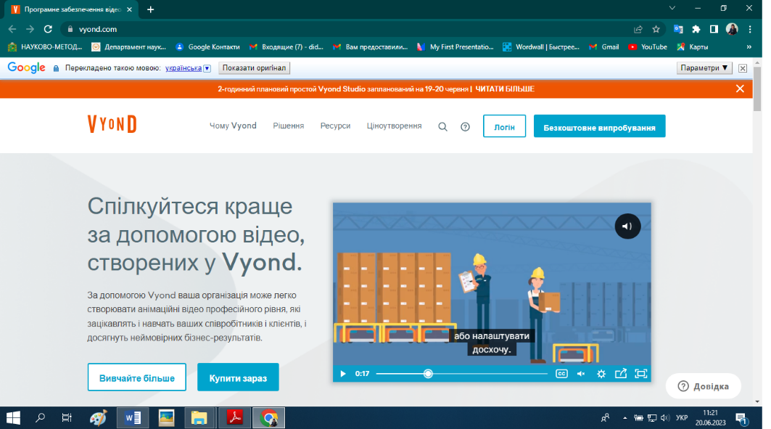
Інструменти для роботи з готовим відео
https://www.powtoon.com/
https://www.vyond.com/
Як створити простий відеоурок в Canva https://www.youtube.com/watch?v=752ZOTdzP14

Slide 15
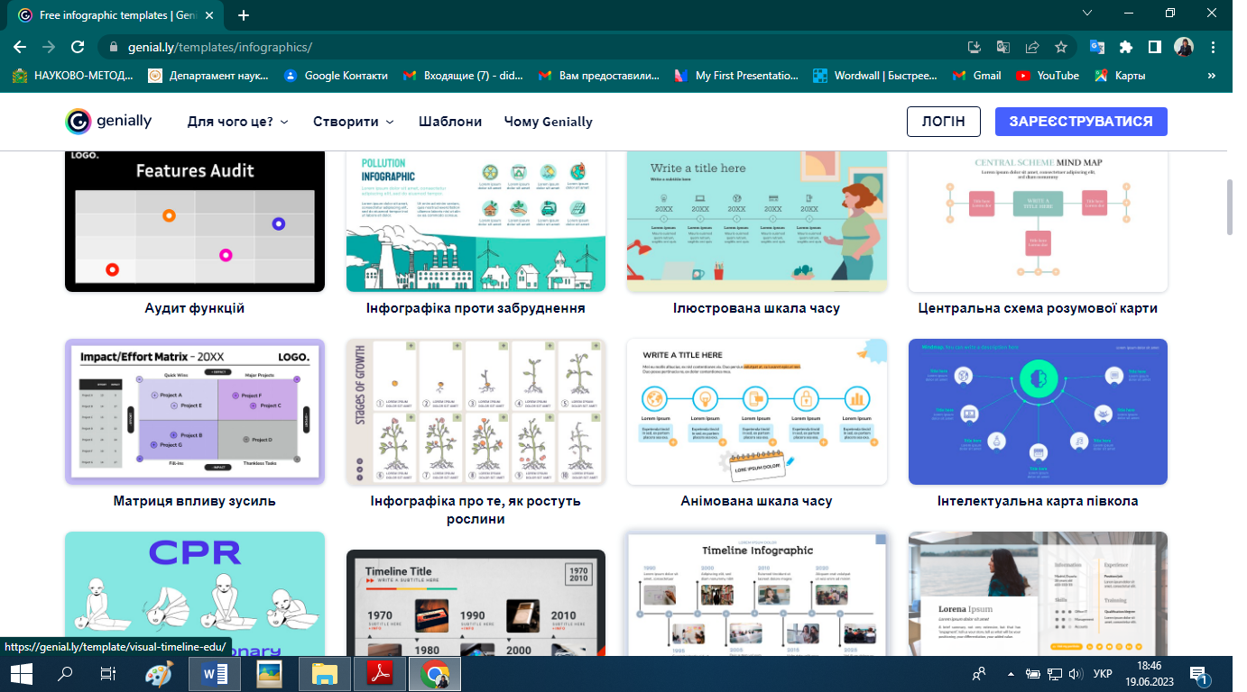
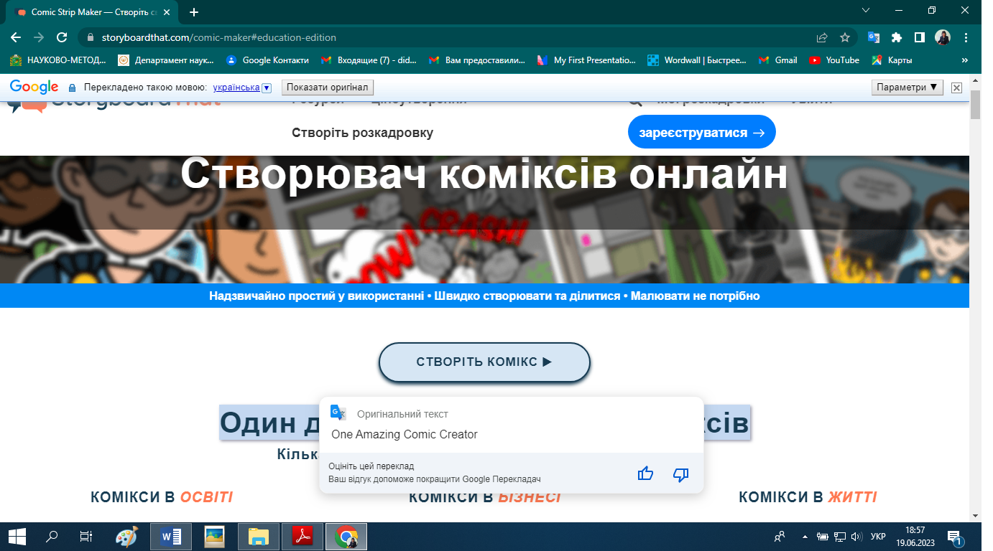
Інтерактивна візуальна комунікація
https://genial.ly/templates/infographics/
MINDMUP https://www.mindmup.com/
VistaCreate https://create.vista.com/uk/create/
https://www.storyboardthat.com/comic-maker#education-edition

Slide 16
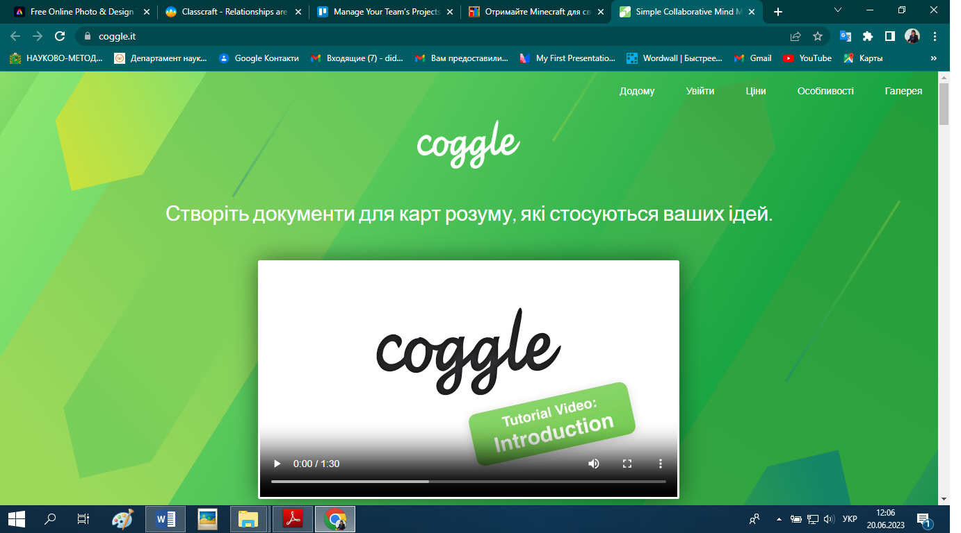
Програми для створення історій, ігор, анімацій. Ментальні карти
Glide – без коду на основі ШІ
https://www.glideapps.com/
https://scratch.mit.edu/

Slide 17
Оцінювання результатів навчання
за результат
12-бальне
за процес
Формувальне
Tricider
Техніка формувального оцінювання З Х Д

Slide 18
Зворотній зв’язок
Методичні рекомендації зі створення тестових завдань та тестів а у системі управління навчальними матеріалами в системі MOODLE
https://vfranchuk.fi.npu.edu.ua/images/files/statty/47.pdf
Як оцінювати не за помилки, а за досягнення
https://osvitoria.media/experience/yak-otsinyuvaty-ne-za-pomylky-a-za-dosyagnennya/
Електронний посібник «Теорія і практика формувального оцінювання»
https://lib.iitta.gov.ua/718165/1/%D0%A4%D0%9E_%D0%91%D0%9D_%D1%84%D0%BE%D1%80%D0%BC_%D0%BE%D1%86%D1%96%D0%BD_%D0%BF%D0%BE%D1%81%D1%96%D0%B1.pdf

Slide 19
Приклади цифрових інструментів
для диференціації навчання |  | Для індивідуалізації навчання
Kahoot – інтерактивні вікторини | https://kahoot.com/
Quizizz – онлайн-вікторини | https://quizizz.com/?lng=null | Quizlet – онлайн-картки. Вправи для запам’ятовування | https://quizlet.com/uk
Edpuzzle – відеоуроки з питаннями | https://edpuzzle.com/ | Socrative – інтерактивне тестування та опитування, зворотній зв’язок | https://www.socrative.com/
Nearpod – інтерактивні завдання | https://nearpod.com/
Seesaw – портфоліо, комунікація з батьками | https://web.seesaw.me/
Adobe Express – створення мультимедійних презентацій | https://www.adobe.com/express/ | Flipgrid – відеообговорення, рефлексія | https://info.flip.com/en-us.html
Classcraft – навчання за допомогою гейміфікації | https://www.classcraft.com/ | ClassDojo – менеджер поведінки та спілкування | https://www.classdojo.com/
Trello – створення дошок. проєктів | https://trello.com/ | Tinkercad - проєктування та моделювання 3D об'єктів | https://www.tinkercad.com/
Everything – ігрова взаємодія у віртуальному середовищі | https://education.minecraft.net/en-us | Remind – надсилання повідомлень, нагадувань | https://www.remind.com/
Coggle – Створення ментальних карт | https://coggle.it/

Slide 20
Ресурси для пошуку безкоштовних зображень, 3D Моделей, фото відео
Готові шаблони для Google Презентацій https://slidesgo.com/
Unsplash https://unsplash.com/
Life of Pix https://www.lifeofpix.com/
creazilla https://creazilla.com/uk
Pexels https://www.pexels.com/uk-ua/
VistaCreate
https://create.vista.com/uk/templates/
Beautiful.ai https://www.beautiful.ai/
Genial.ly https://auth.genial.ly/login?backTo=https%3A%2F%2Fapp.genial.ly%2F
Створення відеовідповідей та обмін між учнями https://info.flip.com/en-us.html
Взаємодія з учнями під час інтерактивних презентацій https://nearpod.com/
Приклади безкоштовних графічних редакторів
Canva https://www.canva.com/uk_ua/
Paint.NET https://www.getpaint.net/
Photopea https://www.photopea.com/
GIMP https://www.gimp.org/
PIXLR https://pixlr.com/

Slide 21
Професійна освіта онлайн
https://profosvita.online/

Slide 22
До зустрічі!

